Slide 1
Macro visão do curso POO Capítulo número 1
Telmo Ricardo Valentim Fernandes
2024-02-14

Slide 2
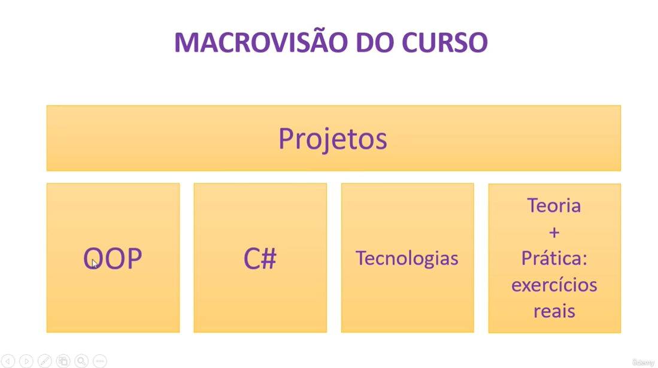
Slide 1
Macro Visão do Curso POO
2024-02-14

Slide 3
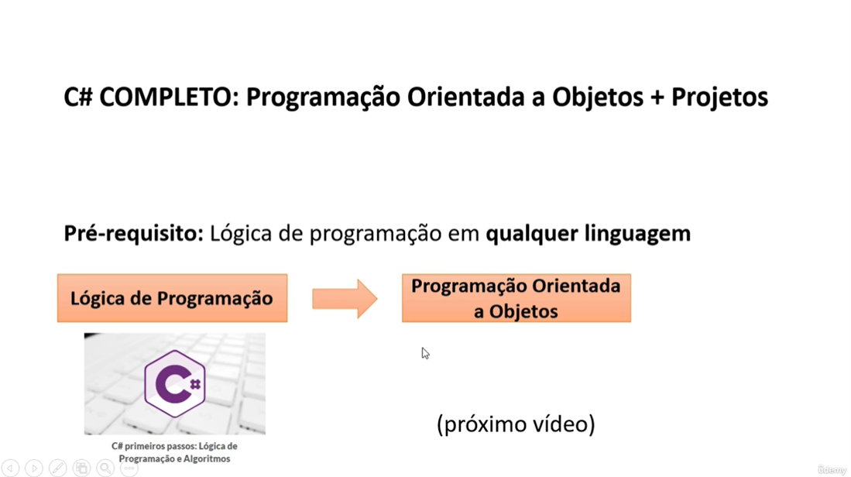
Slide 1
Macro Visão do Curso POO
2024-02-14

Slide 4
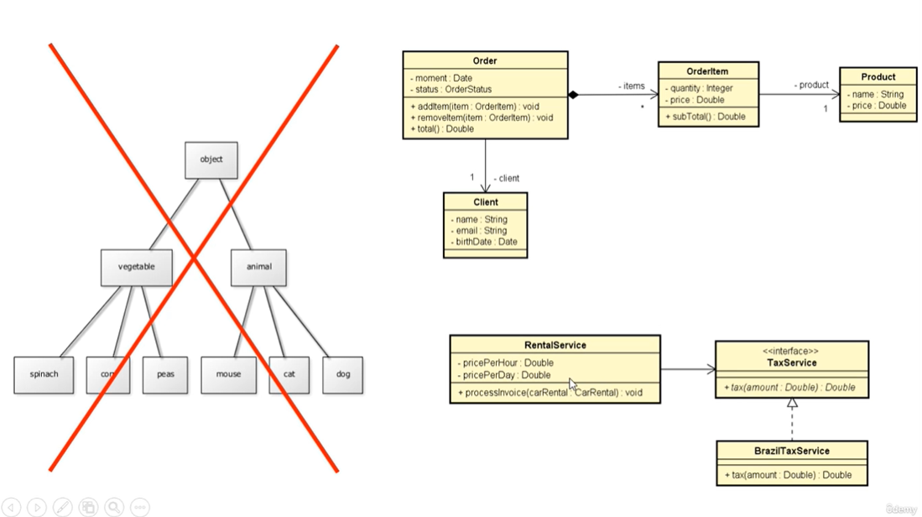
Slide 1
Macro Visão do Curso POO
2024-02-14

Slide 5
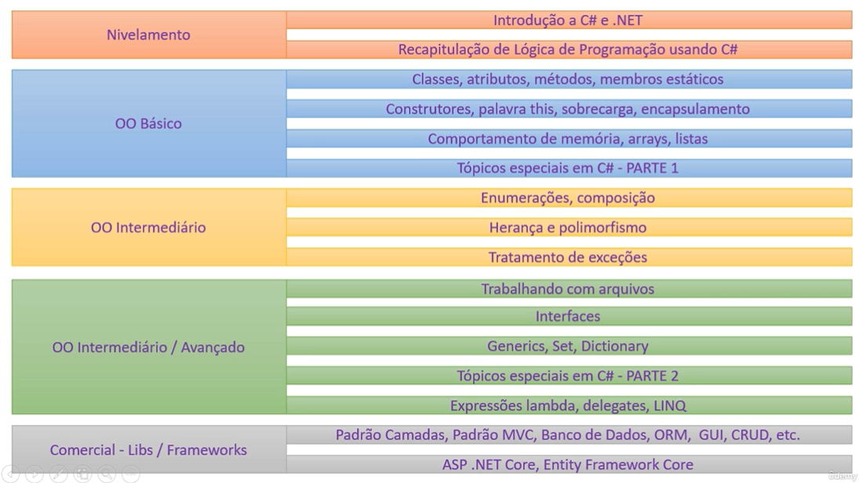
Slide 1
Macro Visão do Curso POO
2024-02-14

Slide 6
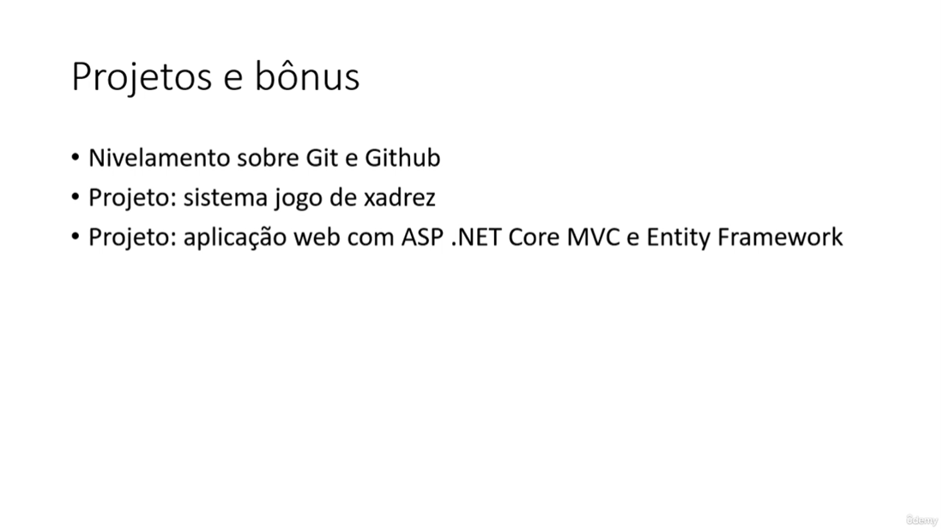
Slide 1
Macro Visão do Curso POO
2024-02-14

Slide 7
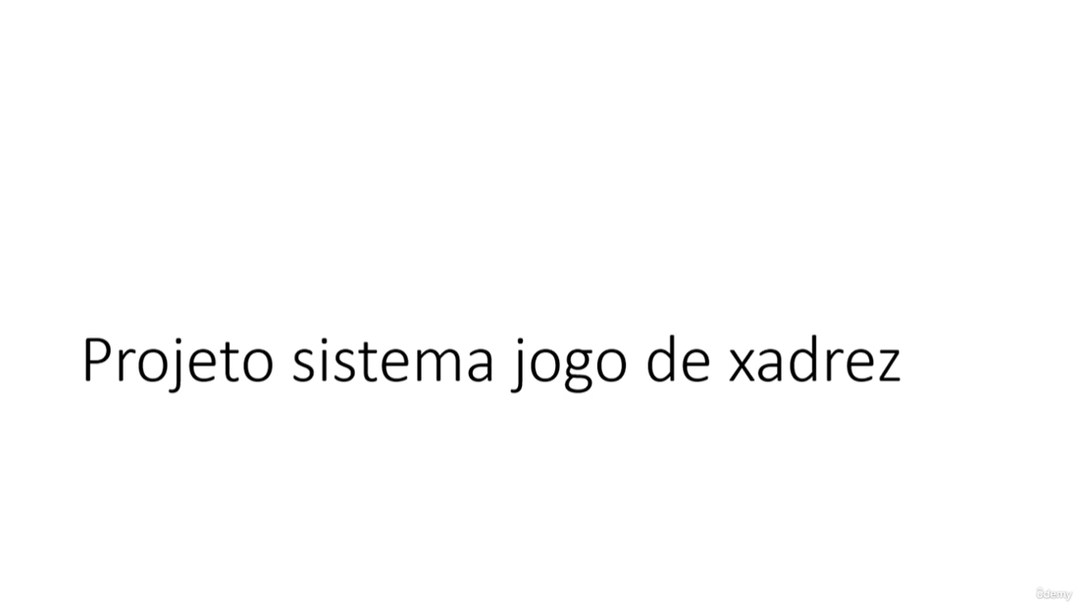
Slide 1
Macro Visão do Curso POO
2024-02-14

Slide 8
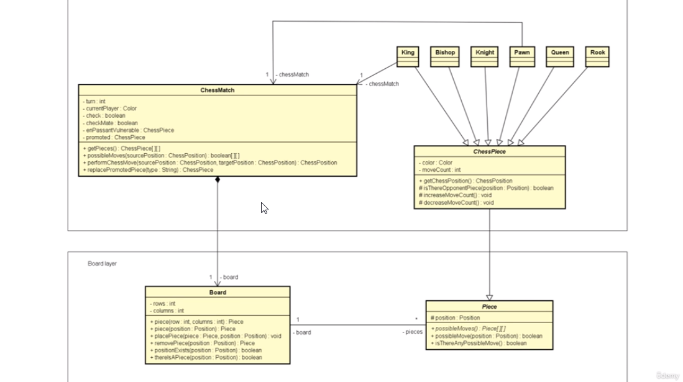
Slide 1
Macro Visão do Curso POO
2024-02-14

Slide 9
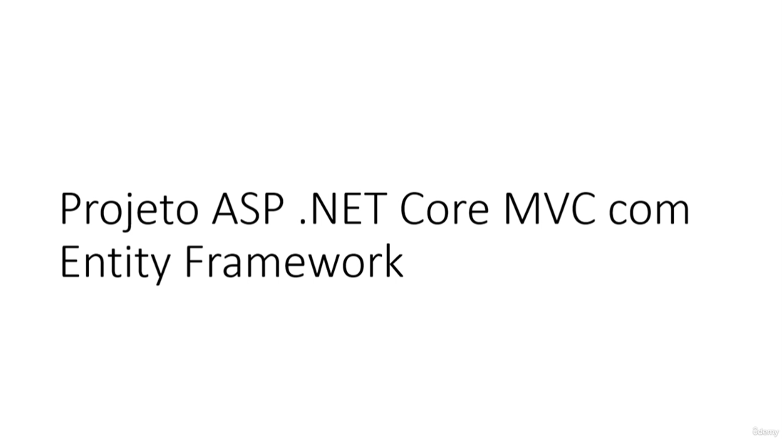
Slide 1
Macro Visão do Curso POO
2024-02-14

Slide 10
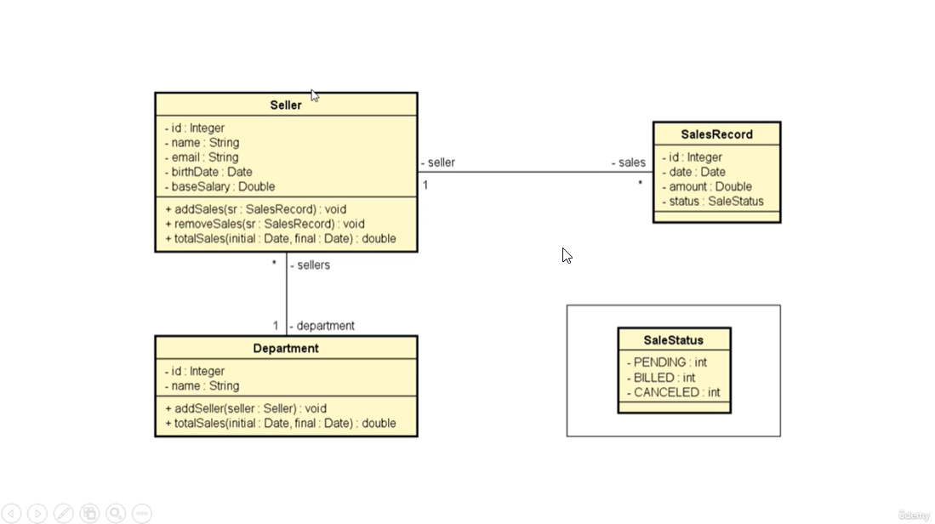
Slide 1
Macro Visão do Curso POO
2024-02-14

Slide 11
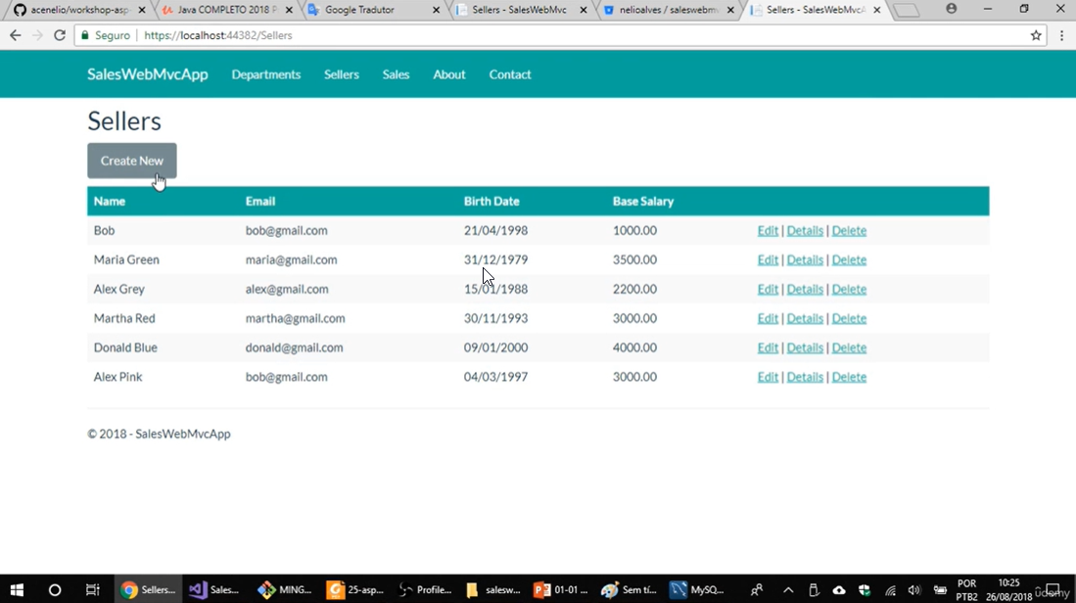
Slide 1
Macro Visão do Curso POO
2024-02-14

Slide 12
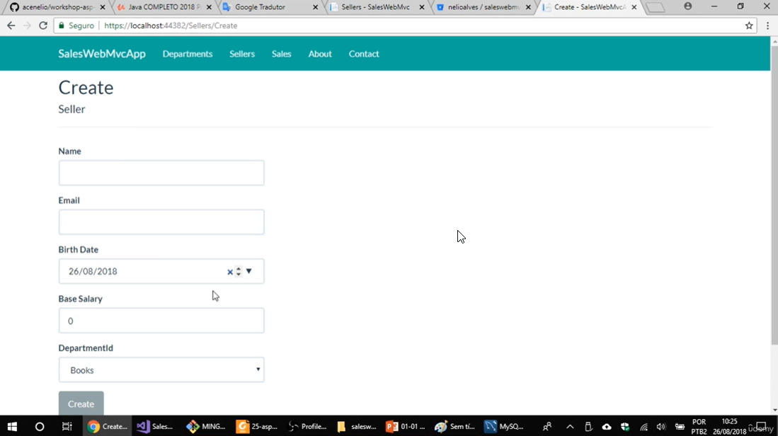
Slide 1
Macro Visão do Curso POO
2024-02-14

Slide 13
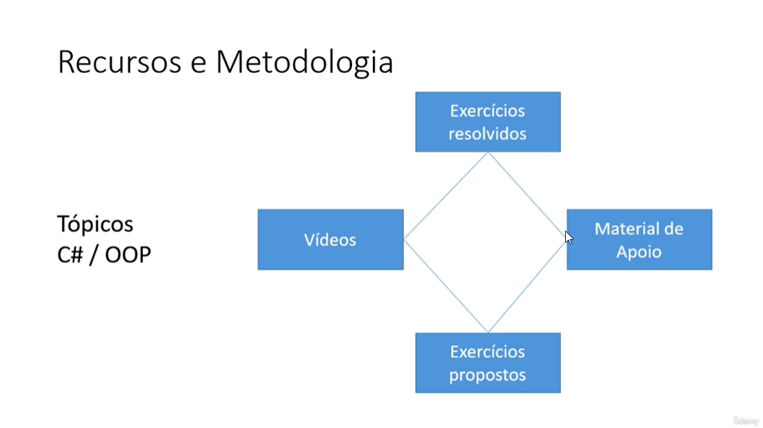
Slide 1
Macro Visão do Curso POO
2024-02-14

Slide 14
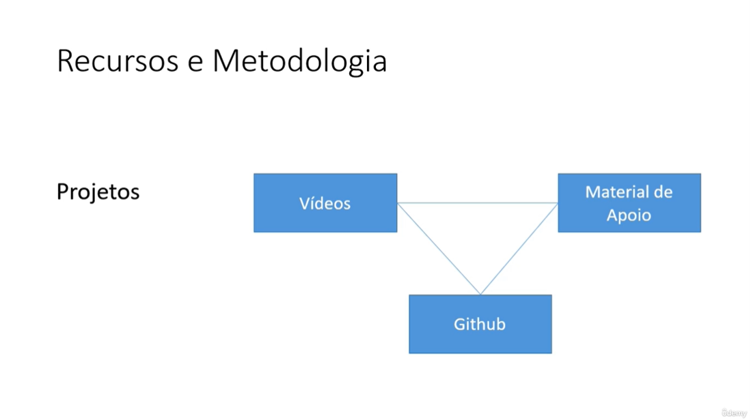
Slide 1
Macro Visão do Curso POO
2024-02-14

Slide 15
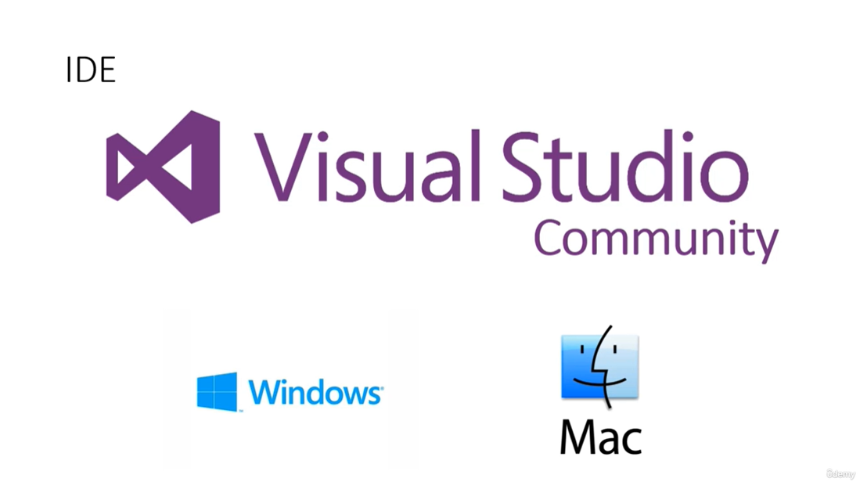
Slide 1
Macro Visão do Curso POO
2024-02-14

Slide 16
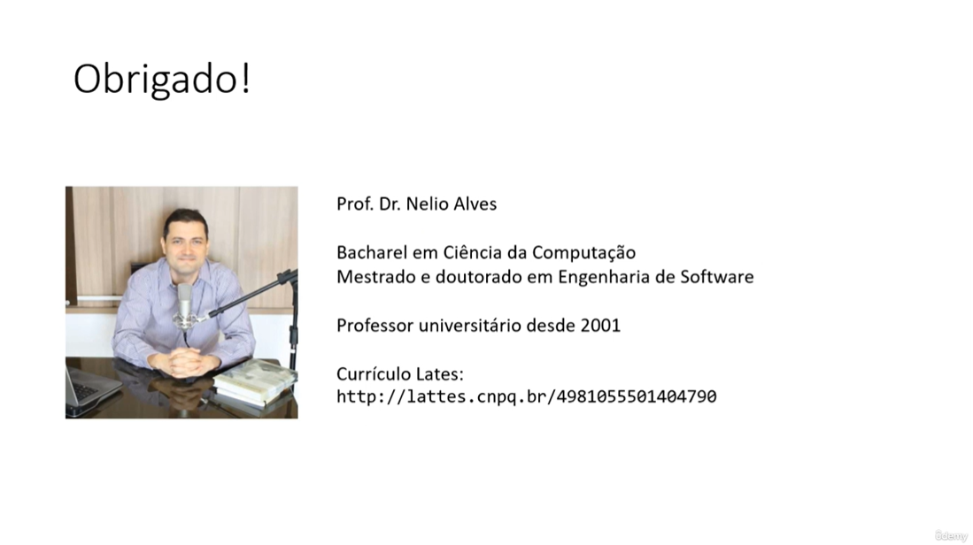
Slide 1
Macro Visão do Curso POO
2024-02-14

Slide 17
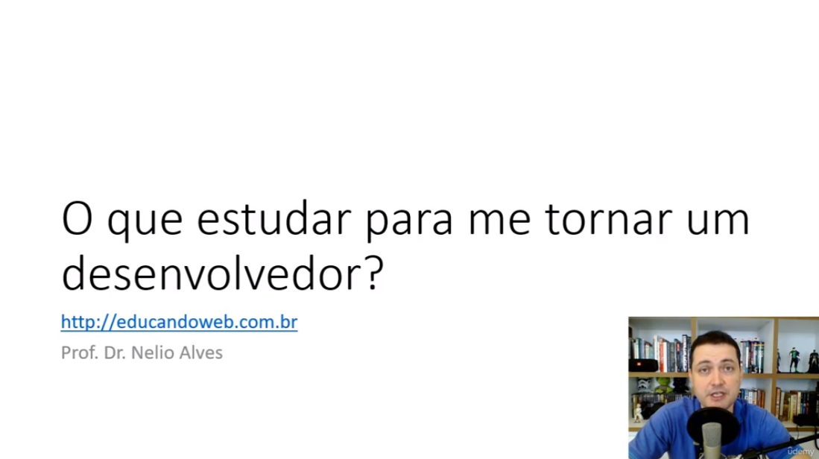
Video 2
Macro Visão do Curso POO
2024-02-14

Slide 18
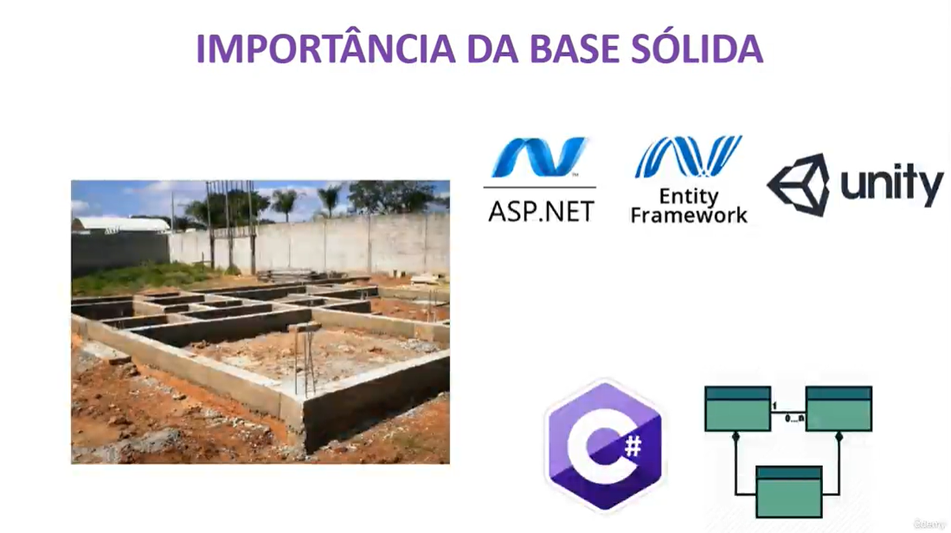
Video 2
Macro Visão do Curso POO
2024-02-14

Slide 19
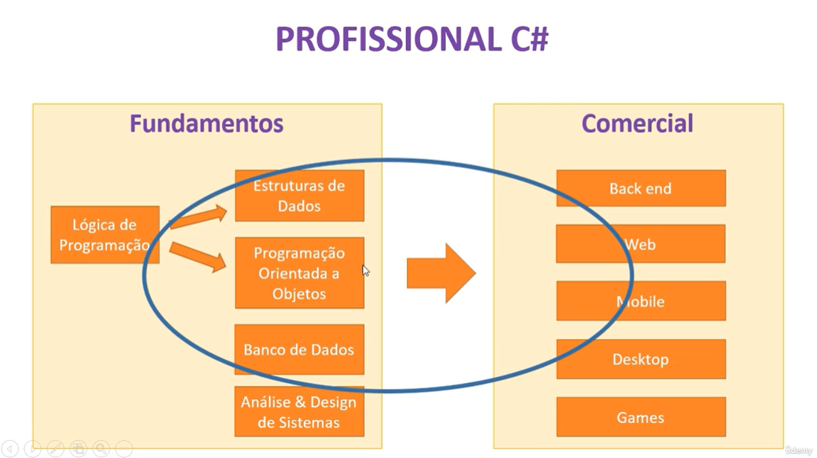
Video 2
Macro Visão do Curso POO
2024-02-14

Slide 20
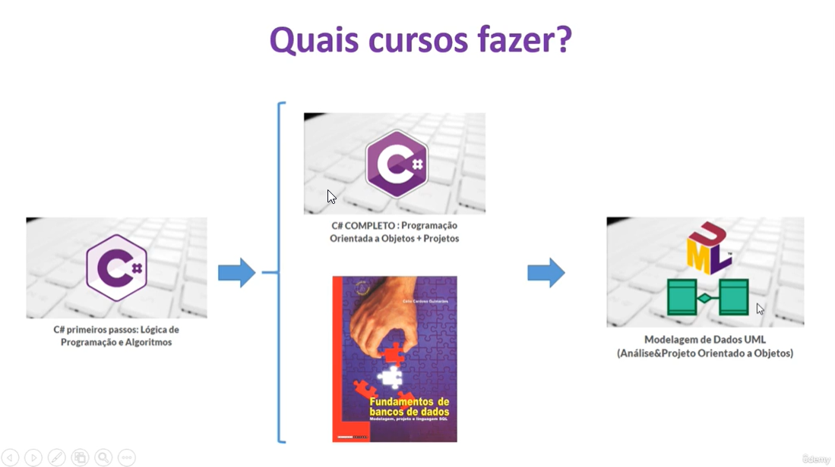
Video 2
Macro Visão do Curso POO
2024-02-14

Slide 21
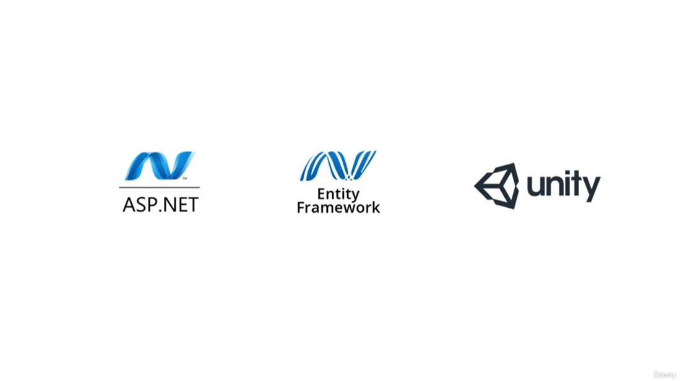
Video 2
Macro Visão do Curso POO
2024-02-14

Slide 22
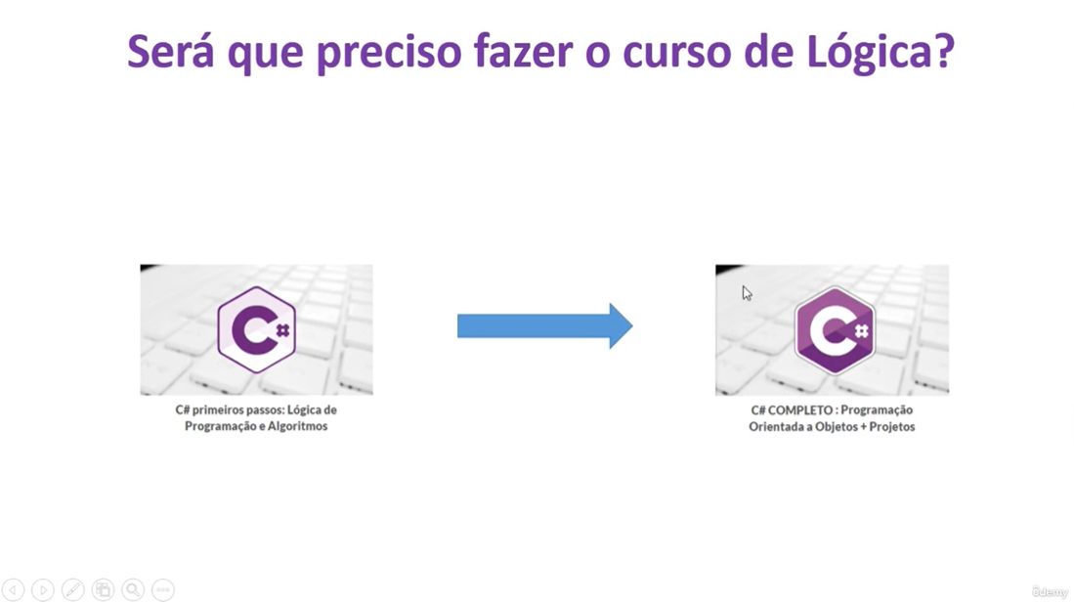
Video 3
Macro Visão do Curso POO
2024-02-14

Slide 23
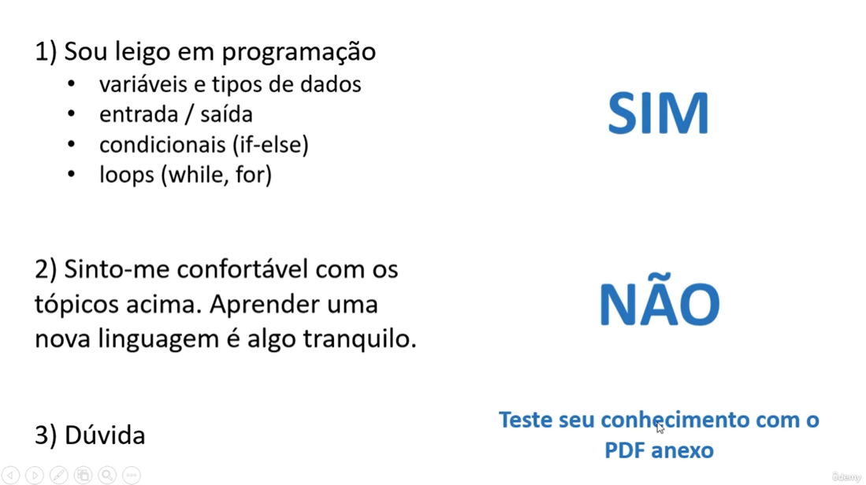
Video 3
Macro Visão do Curso POO
2024-02-14

Slide 24
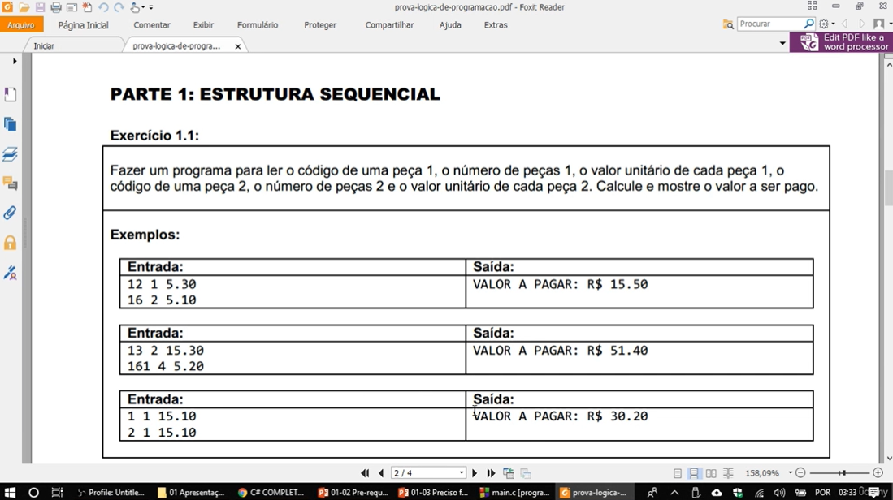
Video 3
Macro Visão do Curso POO
2024-02-14

Slide 25
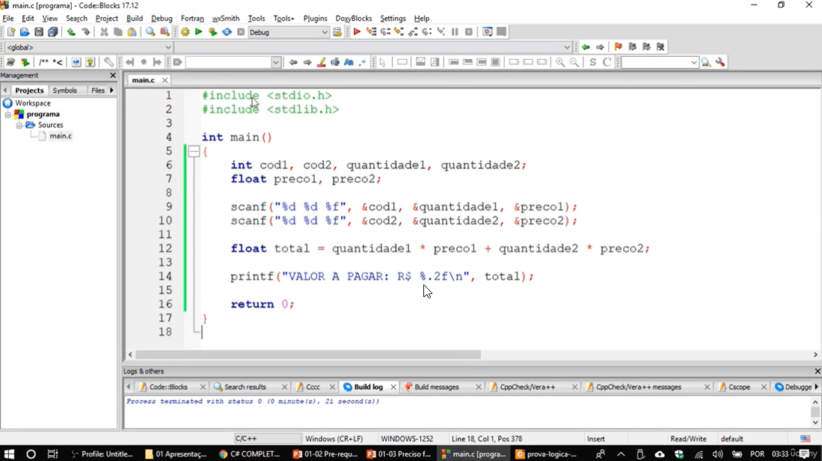
Video 3
Macro Visão do Curso POO
2024-02-14

